Slide 1
الجلسة العملية الثانية
أنظمة تدريج القمح
Wheat Greading Systems

Slide 2
مقدمة:
ينحصر الغرض الأساسي من تدريج الحبوب في تحديد سعرها وتسهيل خزنها ومراقبتها وشحنها واستخداماتها وتصنيعها وذلك بمراقبة وتحديد كل من : نسبة الأجرام والشوائب والرطوبة ومختلف الإصابات الطبيعية مثل الضرر الحراري أو ضرر الصقيع والإصابات الحيوية سواء أكانت حشرات أم فطور أم أحياء دقيقة أخرى وقوارض ومخلفاتها وكذلك مراقبة نكهة الحبوب.
يتم تدريج القمح ضمن كل نوع من أنواع القمح وفق للمعايير التالية: وزن الهيكتوليتر ونسبة الأجرام والشوائب.

Slide 3
تدريج القمح في الولايات المتحدة:
يقسم القمح في الولايات المتحدة إلى:
1. قمح الديوروم Durum wheat
2. القمح الأحمر القاس الربيعي Hard Red Spring wheat
3. القمح الأحمر القاس الشتوي Hard Red Winter
4. القمح الأحمر الطري الشتوي Soft Red Winter
5. القمح الأبيض الطري Soft White wheat
6. القمح الأبيض القاس Hard White wheat

Slide 4
الحد الأعلى (%) لـ |  |  |  |  |  |  | الحد الأدنى للوزن النوعي |  |  |  | الدرجة
قمح من أنواع أخرى |  | مجموع الشوائب | حبات متجعدة ومكسرة | مواد غريبة | الحبات المتضررة |  | بقية الأنواع |  | HRS, White Club
مجموع | واضح |  |  |  | المجموع | المتضررة حراريا | lb/bu | kg/hl | lb/bu | kg/hl
3 | 1 | 3 | 3 | 0.5 | 2 | 0.2 | 60 | 74.8 | 58 | 72.3 | رقم 1
5 | 2 | 5 | 5 | 1.0 | 4 | 0.2 | 58 | 72.3 | 57 | 71.1 | رقم 2
10 | 3 | 8 | 8 | 2 | 7 | 0.5 | 56 | 70.0 | 55 | 68.6 | رقم 3
10 | 10 | 12 | 12 | 3 | 10 | 1 | 54 | 67.3 | 53 | 66.1 | رقم 4
10 | 10 | 20 | 20 | 5 | 15 | 3 | 51 | 63.6 | 50 | 62.3 | رقم 5

Slide 5
تدريج القمح الكندي:
يقسم القمح الكندي إلى:
1. القمح الربيعي الأحمر Canada Western Red Spring Wheat
2. القمح الشتوي الأحمر Canada Western Red Winter Wheat
3. قمح الديوروم Canada Western Amber Durum Wheat
4. القمح الربيعي الأبيض الطري Canada Western Soft White (CWSW) Wheat
5. القمح الربيعي الأحمر القوي جدا Canada Western Extra Strong (CWES) Wheat
6. قمح الهضاب الربيعي الأبيض Canada Prairie Spring White (CPSW) Wheat
7.قمح الهضاب الربيعي الأحمر Canada Prairie Spring Red (CPSR) Wheat

Slide 6




CWRS
. القمح الربيعي الأحمر
Canada Western Red Spring Wheat
CWAD
قمح الديوروم
Canada Western Amber Durum Wheat
CPSR
قمح الهضاب الربيعي الأحمر
Canada Prairie Spring Red (CPSR) Wheat
CWES
القمح الربيعي الأحمر القوي جدا
Canada Western Extra Strong (CWES) Wheat

Slide 7



CWRW
القمح الشتوي الأحمر
Canada Western Red Winter Wheat
CPSW
قمح الهضاب الربيعي الأبيض
Canada Prairie Spring White (CPSW) Wheat
CWSW
القمح الربيعي الأبيض الطري Canada Western Soft White (CWSW) Wheat

Slide 8
تدريج القمح الاسترالي:
يقسم القمح الأسترالي إلى:
1. القمح القاسي الأساسي Prime Hard
2. القمح القاسي Hard
3. القمح الأبيض الأساسي Prime White
4. القمح الأبيض القياسي Standard White
5. قمح النودلز Noodle
6. القمح الطري Soft
7. قمح الديوروم Durum

Slide 9
تدريج القمح في سورية:
يصنف القمح السوري إلى الأصناف الثلاثة التالية:
1. القمح السوري الصلب T. Durum ويشمل الأقماح التالية:
o القمح السوري رقم (1): وهو المسمى بالقمح الايطالي (سيناتوركابيللي)
o القمح السوري رقم (2): ويشمل الحوراني، الحماري، سكلاوي، الشيحاني، الجوري ، جزيرة (17) ، جورجيو (33)، والأقماح القاسية الأخرى.

Slide 10
تدريج القمح في سورية:
2. الاقماح من الصنف العادي (T. Vulgare) ومنهاأصناف نصف قاسية وأخرى طرية وتشمل الاقماح التالية:
o القمح السوري رقم (3): ويعتبر قمحا نصف قاس ذو مكسر نصف شفاف
o القمح السوري رقم (4): وهو القمح الطري العادي ويشمل الأصناف التالية: مكسيباك، (سيتي سيروس) ، شام 2، شام 4، بتك 62، اينيا 66.
3. القمح السوري رقم (5): وهو قمح عادي يختلف بمواصفاته عن القمح السوري الصلب أو النصف قاس مثل السلموني، المرجي.

Slide 11
الحد الأقصى لأصناف الأقماح الأخرى | الحد الأدنى |  | الدرجات | الأصناف
 | الحبوب البلورية | كتلة الهيكتوليتر
% | % | hl /Kg
10 | 75 | 78 | أولى | قمح سوري رقم (1) و (2) و (3)
25 | 50 | 76 | ثانية
25 | 25 | 74 | ثالثة
10 | - | 77 | أولى | قمح سوري رقم (4) و (5)
10 | - | 75 | ثانية
10 | - | 74 | ثالثة
- | × | × | - | النموذج لكافة الأصناف

Slide 12
حد أقصى |  |  |  |  |  | الدرجات | الأصناف
 |  | مواد غريبة وشوائب | حبوب متفحمة | تفحم عدد الكرات | الزيوان والزيوان أبو ريشه
 |  | % | % | عدد/ كغ | %
 |  | 1 | لا يوجد | 10 | 0.5 | أولى | قمح سوري رقم (1) و (2) و (3)
 |  | 2 | 1 | 10 | 1 | ثانية
 |  | 3 | 3 | 10 | 1 | ثالثة
 |  | 1 | لا يوجد | 10 | 0.5 | أولى | قمح سوري رقم (4) و (5)
 |  | 2 | 1 | 10 | 1 | ثانية
 |  | 3 | 3 | 10 | 11 | ثالثة
 |  | 10 | 15 | × | 7 | - | النموذج لكافة الأصناف

Slide 13
 | حد أقصى |  |  |  |  | الدرجات | الأصناف
 | مجموع الأجرام الرئيسية وثانوية | حبوب خضراء | الكسر والضامر والجعد | الأجناس الأخرى
 | % | % | % | %
 | 4 | 0.5 | 4 | 4 |  | أولى | قمح سوري رقم (1) و (2) و (3)
 | 6 | 10 | 10 | 6 |  | ثانية
 | 10 | 2 | 15 | 10 |  | ثالثة
 | 4 | 0.5 | 4 | 4 |  | أولى | قمح سوري رقم (4) و (5)
 | 6 | 1 | 10 | 6 |  | ثانية
 | 10 | 2 | 15 | 10 |  | ثالثة
 | 40 | - | 40 | 40 |  | - | النموذج لكافة الأصناف

Slide 14
حبوب موسم قديم حد أقصى % |  |  | الدرجات | الأصناف
حشرات حية أو ميتة | حبوب منخورة
% | %
لا يوجد | لا يوجد |  | أولى | قمح سوري رقم (1) و (2) و (3)
10 | 5 |  | ثانية
10 | 5 |  | ثالثة
لا يوجد | لا يوجد |  | أولى | قمح سوري رقم (4) و (5)
10 | 5 |  | ثانية
10 | 5 |  | ثالثة
15 | 10 |  | - | النموذج لكافة الأصناف

Slide 15
ملاحظات:
عن الإشارة (×) تعني مهما بلغت النسبة.
إذا زاد ت نسبة القمح س 3 و س 4 في القمح القاسي عن 25% يعتبر القمح طريا.
تحسب الحبوب المنخورة والحشرات في أقماح الموسم القديم من أصل مجموع الأجرام الرئيسية.
القمح المتدني المواصفات هو القمح الذي لا تنطبق عليه مواصفات درجة النموذج ويخزن على حدى.
تطبق هذه المقاييس على إنتاج المواسم العادية التي تنتج قمحا بمواصفات طبيعية وفقا لكل نوع أو درجة.

Slide 16
شروط التدريج العامة:
يجب أن يكون قمح الموسم جديد وجافا ذو رائحة طبيعية وخاليا من الحشرات الميتة والحية بأطوارها كافة.
خاليا من الحبات المتعفنة والمنبتة.
يعتبر القمح من موسم قديم في حال إصابته بالحشرات أو احتوائه على حبوب منخورة على ألا تزيد نسبتها على القيمة المحددة في الجدول السابق.
تعتبر الاقماح الجديدة التي تحتوي على حبوب منخورة أو حشرات في عداد أقماح الموسم القديم.
تعتبر الاقماح الجديدة التي جفت بعد إصابتها بالبلل وبقيت رائحتها طبيعية في عداد الدرجتين الثانية أو الثالثة من صنفها طبقا لمواصفاتها وتعتبر من عداد موسم قديم.
يجب ألا يتجاوز نسبة الأجرام المختلفة بمجموعها الحدود القصوى المحددة في الجدول السابق.
يجب ألا تزيد نسبة النداوة على 13%.
يجب أن يحقق القمح موضوع هذه المواصفة الشروط العامة الواردة في الجدول السابق.
يجب ألا يقل محتوى الأقماح القاسية من البروتين عن 12.5% ولا يقل المحتوى من الغلوتين الجاف عن 8.75%.

Slide 17
الشوائب Defects :
Grain dockage وتضم:
الحبات المكسورة Broken grains
الحبات الضامرة Shriveled grains
الحبوب الأخرى أو أصناف أخرى
الحبات المنبتة Sprouted grains
الحبات المنخورة Insect damaged grains
الحبات المتضررة بالصقيع Frost damaged grains
الحبات ذات الجنين الملون Grain with discoloured germs

Slide 18
الأجرام Impurities :
Black dockage وتضم:
البذور الضارة Weed seeds (سامة وغير سامة)
الأرغوت Ergot
الحبات غير السليمة Unsound grains
الحبات المتعفنة Smutty grains
القش والتبن Imputrities and chaff

Slide 19
اٍجراء التجربة:
يؤخذ 250 غرام من العينة على الأقل توضع فوق منخل شقي 1-20 مم ويهز على الأقل لمدة نصف دقيقة. إذا كانت عملية الهز يدوية يجب الاحتفاظ بالمنخل بشكل أفقي وأن تكون عملية الهز موازية لطول الشق. يتم نزع الحجارة وكرات الطين والقش والتبن والأجرام المشابهة من الأعلى ويوزن مع النازل من المنخل ويقرب إلى أقرب 0.01 غ.
يجب أن تعد اجزاء الحشرات والسوس من الأجرام.
في حال الضرورة يستخدم مكبر خاص ويعبر عن العدد بالنسبة لـ 1 كغ.

Slide 20
اٍجراء التجربة:
من المتبقي فوق المنخل و باستخدام مجزىء يؤخذ من 50 - 100غ وبشكل متتابع يتم فرد العينة ويتم اختيار الحبات المكسورة والمتضررة وأنواع الحبوب الأخرى والحبوب المنبتة والحبوب المتضررة بالحشرات والصقيع وبذور النباتات والأرغوت والحبات غير السليمة . المتبقي ينخل بمنخل 2 مم لمدة نصف دقيقة والنازل من المنخل يعتبر حبات ضامرة.
الأجرام و الشوائب% :
(وزن الأجرام و الشوائب / وزن العينة ) * 100

Slide 21
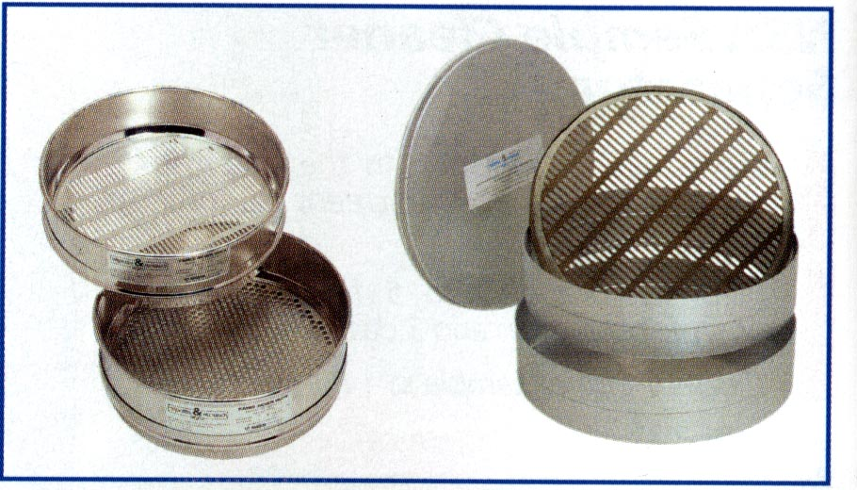
المنخل الشقي

Slide 22
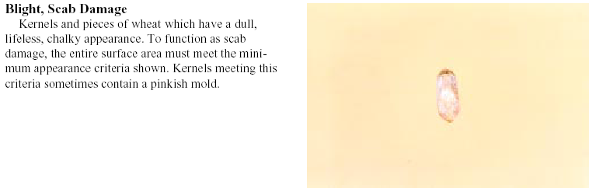
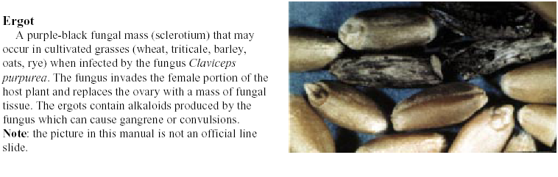

Slide 23
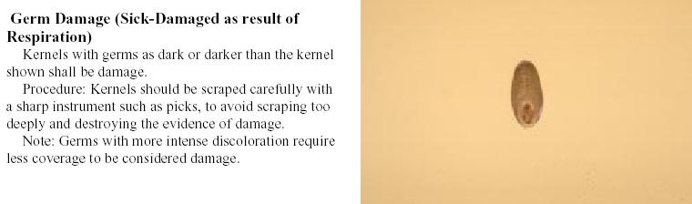
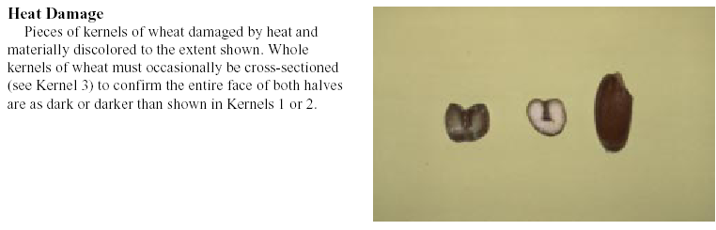

Slide 24
